Slide 1
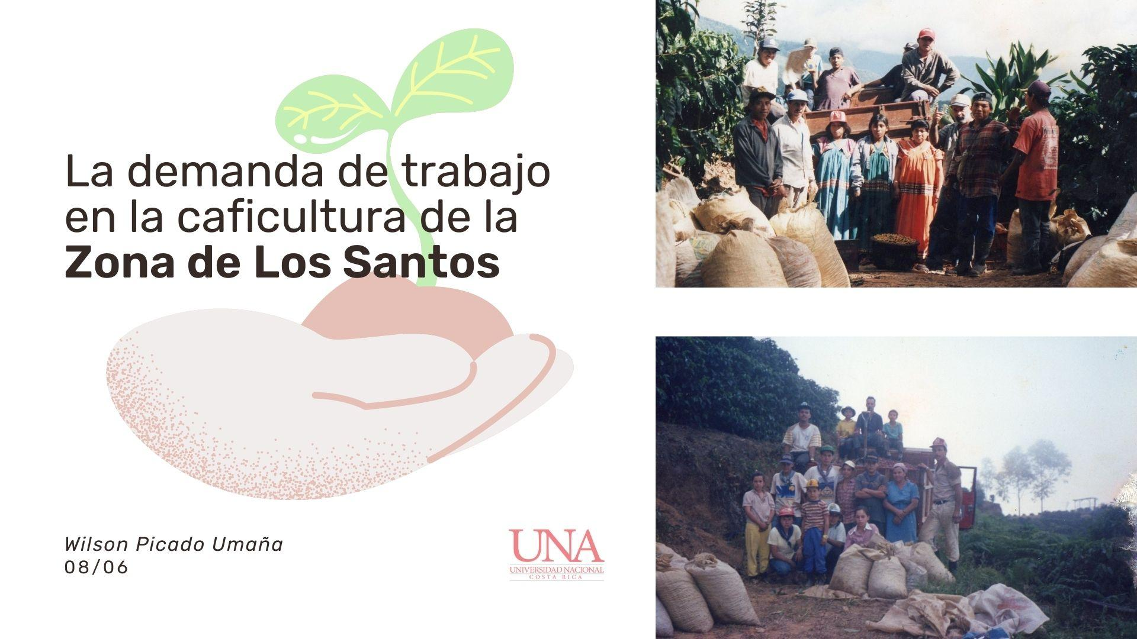

Slide 2
La pandemia evidenció tres cosas en particular:
La significativa escala que ha adquirido la producción de café y, en específico, la cosecha de café en la Zona de Los Santos
Las dificultades para enfrentar la cosecha con mano de obra regional o nacional
La dependencia de la mano de obra inmigrante
Los riesgos que enfrenta la zona ante una futura pandemia bajo condiciones más complejas de transmisión

Slide 3
Objetivo:
Dimensionar la “escala” de la producción de café en la Zona de Los Santos y sus implicaciones en el uso de mano de obra

Slide 4
Evolución de la producción de café
Evolución del área cultivada
Evolución de la PEA-Agrícola
Dinámica de la cosecha de café
La carga territorial y de cosecha entre la población de la zona

Slide 5
Evolución de la producción

Slide 6
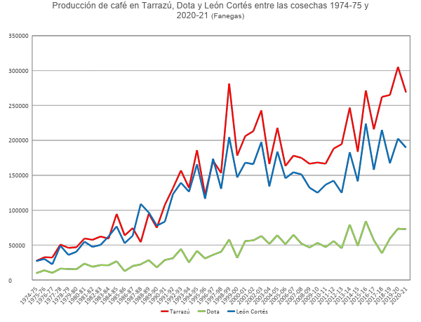

Slide 7
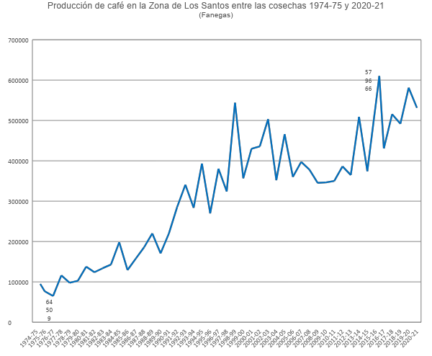

Slide 8
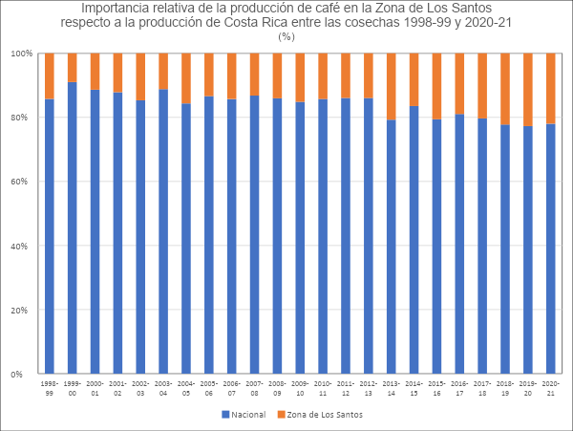

Slide 9
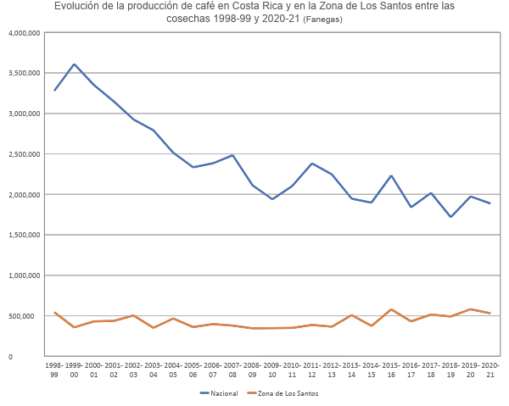

Slide 10
Evolución de área cultivada

Slide 11
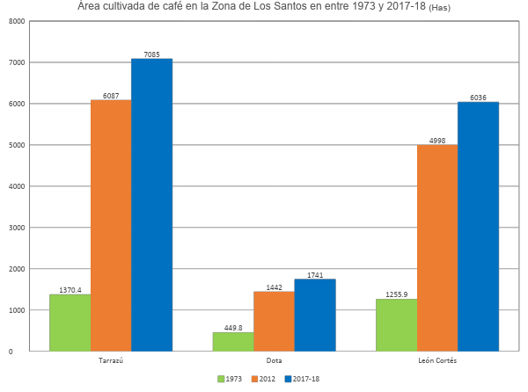

Slide 12
Evolución de la PEA-Agrícola

Slide 13
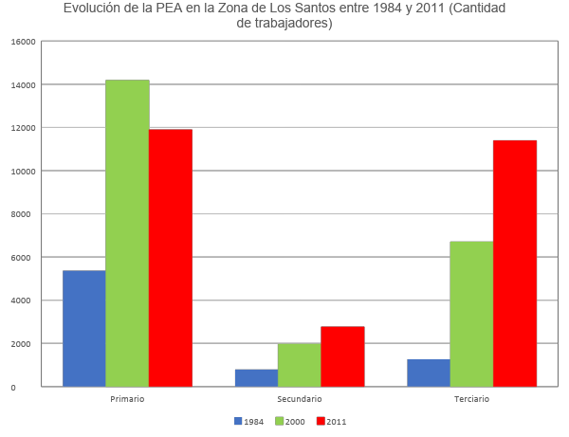

Slide 14
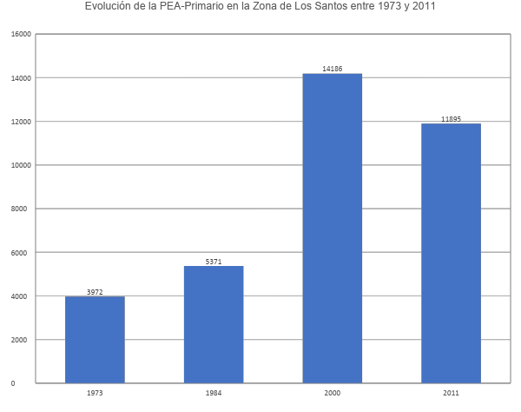

Slide 15
Dinámica de la cosecha

Slide 16
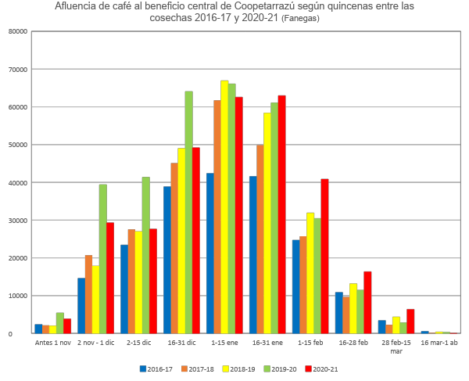

Slide 17
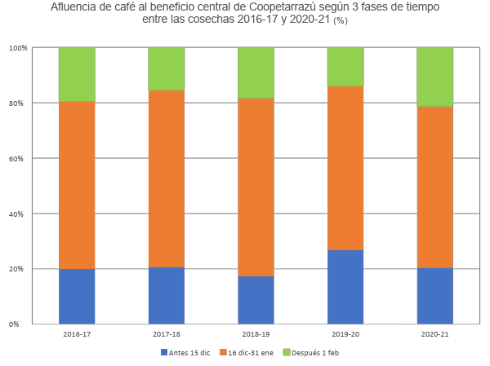

Slide 18
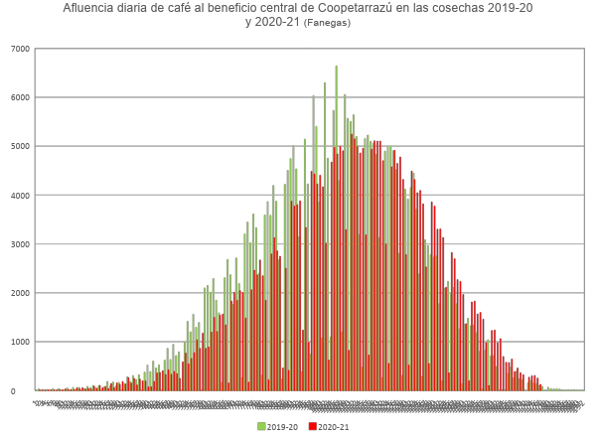

Slide 19
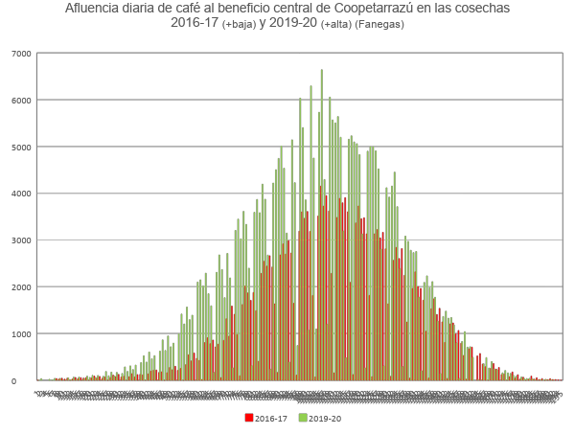

Slide 20
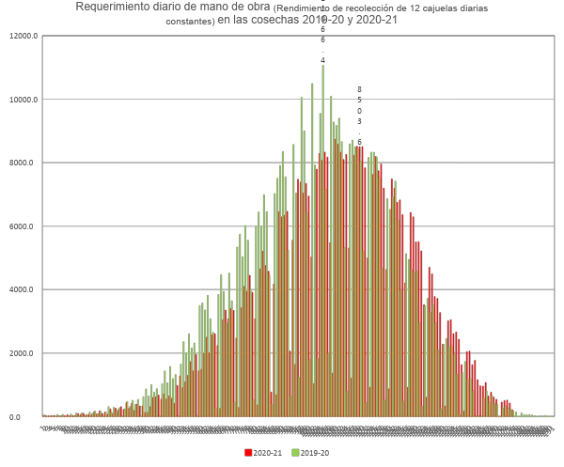

Slide 21
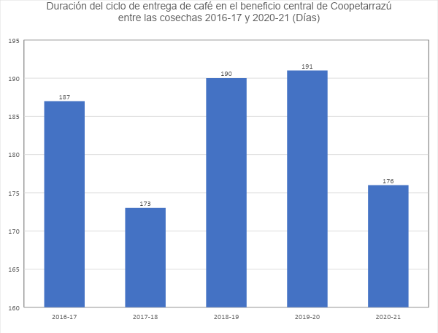

Slide 22
Carga territorial y de cosecha

Slide 23
Carga territorial:
Cantidad de hectáreas cultivadas de café por habitante

Slide 24
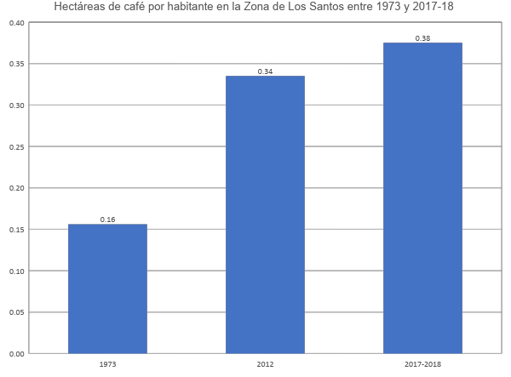

Slide 25
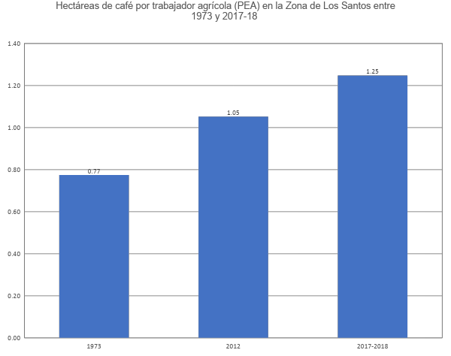

Slide 26
Carga laboral (Ciclo de cultivo):
Cantidad de días de trabajo requeridos al año por 1 hectárea de café

Slide 27
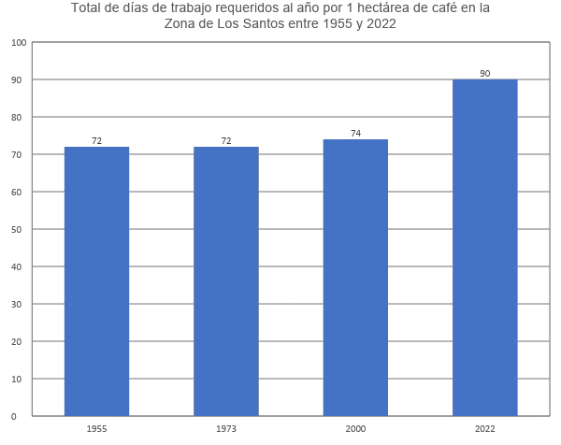

Slide 28
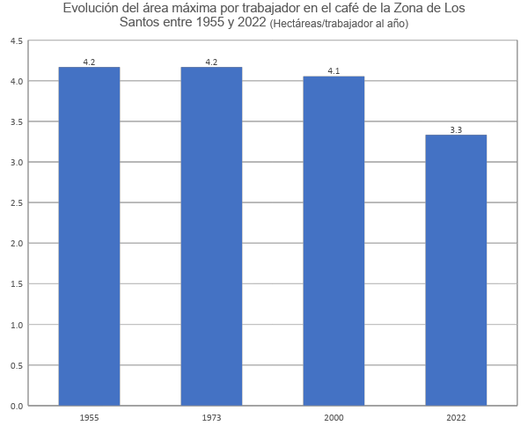

Slide 29
Carga de cosecha:
Cantidad de fanegas de café por cada habitante

Slide 30
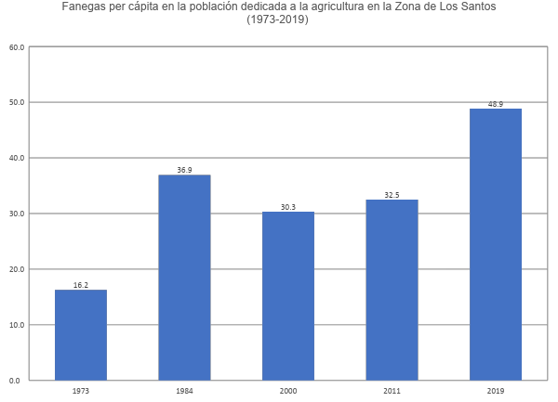

Slide 31
Dimensionar cuantitativamente la escala de la producción de café en general, y de la cosecha en particular, en nuestra zona es un paso necesario para reconocer lo siguiente:
Somos una región cafetalera donde ocurre una desconexión entre la mano de obra regional y el cultivo de café (aunque no en términos económicos)
Los riesgos (pandémicos) que conlleva mantener un sistema laboral de este tipo
El reconocimiento que merece la población inmigrante que asume buena parte de la cosecha del grano

Slide 32


